Slide 1
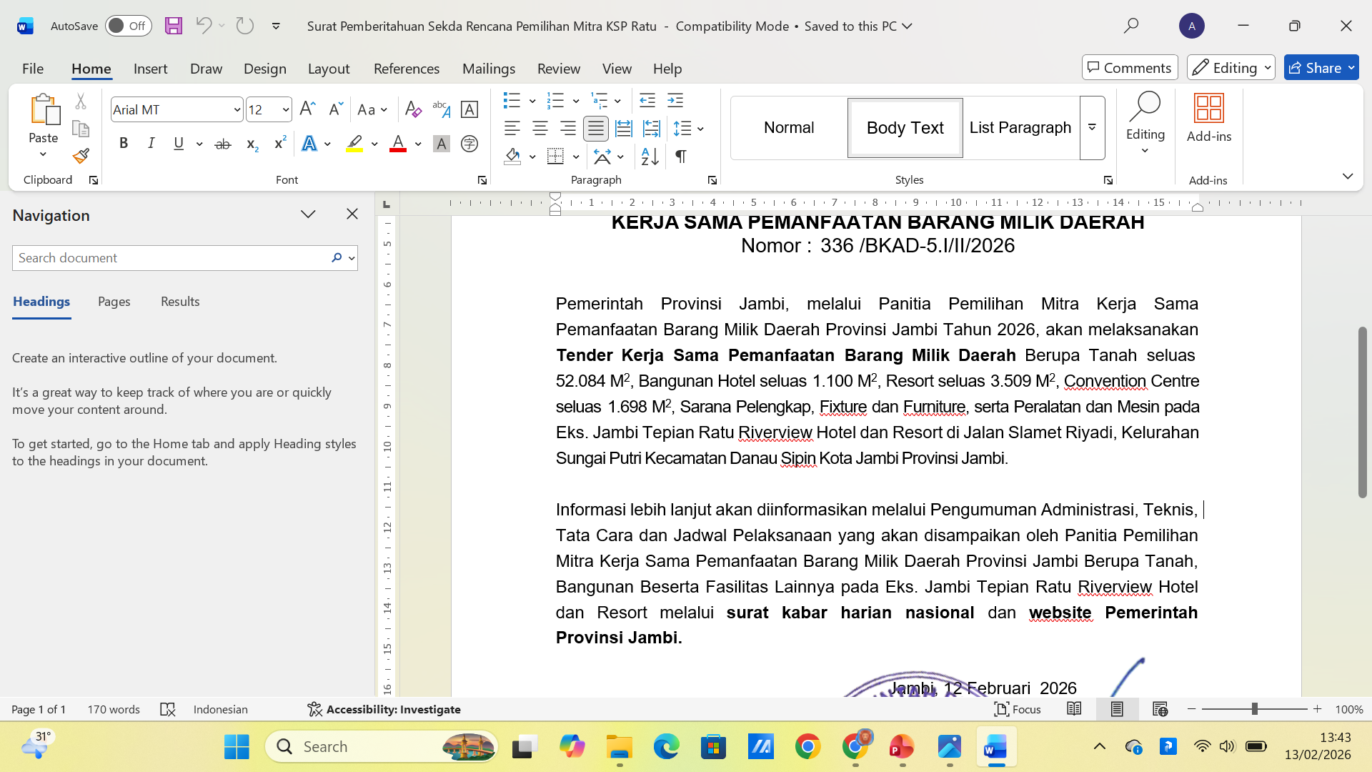


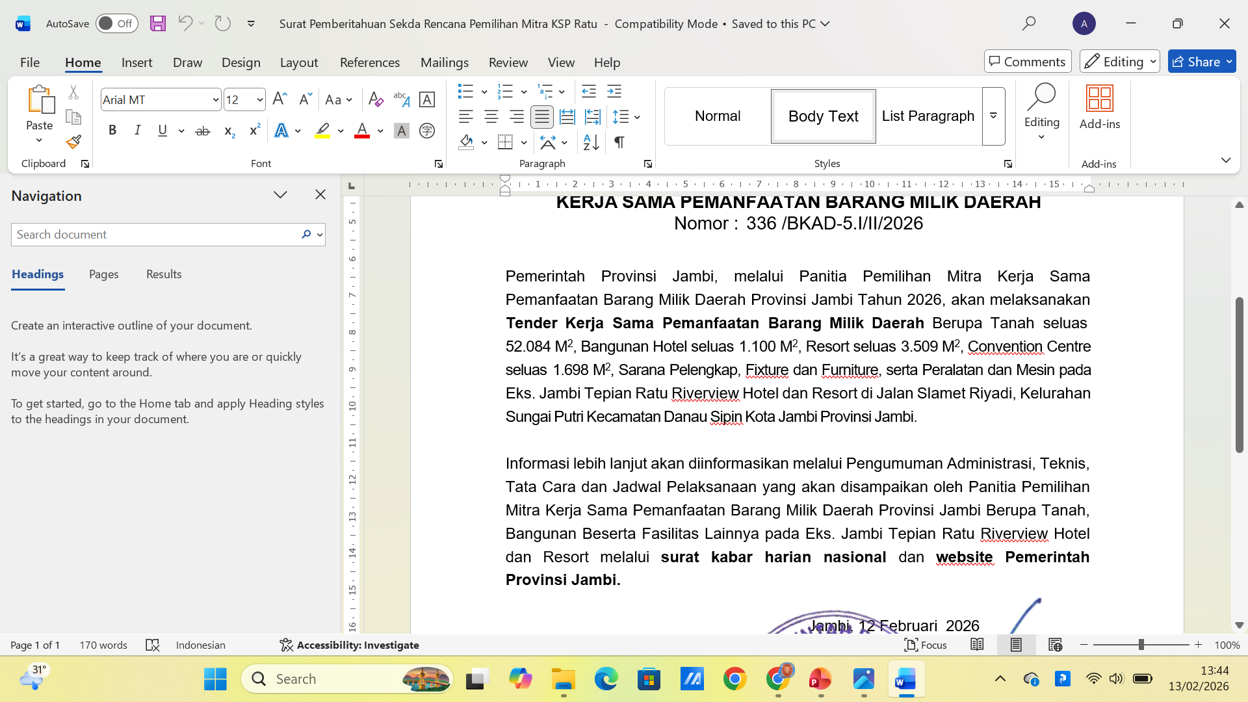
PEMBERITAHUAN
RENCANA PEMILIHAN MITRA KERJA SAMA PEMANFAATAN
BARANG MILIK DAERAH
EKS. JAMBI TEPIAN RATU RIVERVIEW HOTEL DAN RESORT

